Slide 1
Sviluppo di un controllore non lineare di flusso nel caso di macchine sincrone a magneti permanenti in saturazione magnetica
Dottorato in Ingegneria Elettrica, dei Material e delle Nanotecnologie (EMNE) – Ciclo XXXVII​
Dottorando: Francesco Lelli
Tutor: Prof. Fabio Giulii Capponi
Roma, 03/12/2021

Slide 2
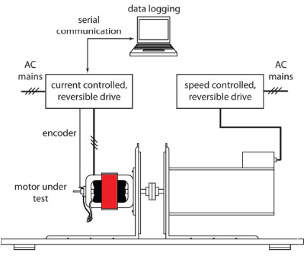
Obiettivo e Stato dell’Arte
Obiettivo:
Aumentare le prestazioni del controllo delle macchine elettriche per sfruttare al massimo la densità di potenza del sistema complessivo.
Stato dell’Arte:
Stimatore dei parametri della macchina:
Non adatto per le alte velocità.
Lockup tables:
Apparecchiature supplementari;
Rotore in movimento;
Off-line.
Alte Prestazioni
Alta coppia e/o velocità
Elevata Saturazione Magnetica e Cross-Saturation
Correnti Elevate

Slide 3
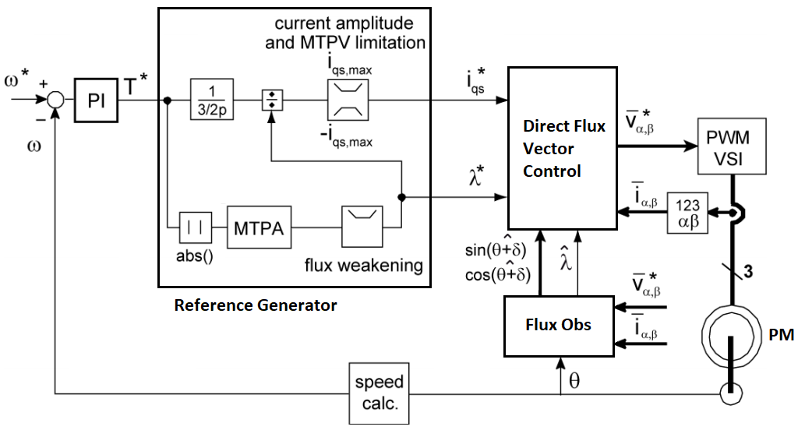
Controllo di Flusso

Slide 4
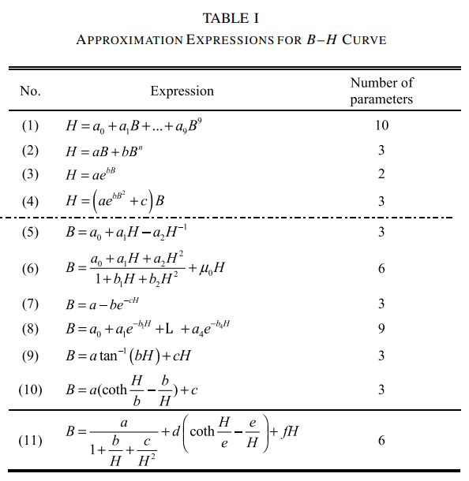
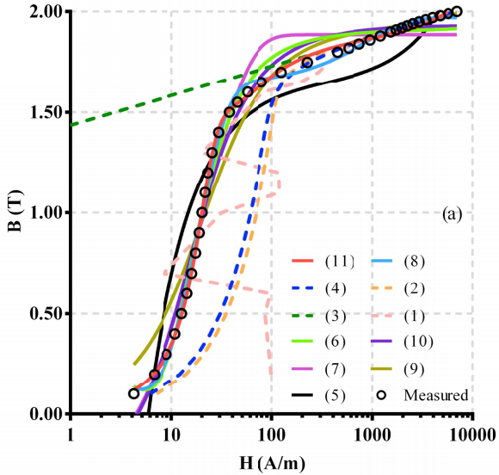
Modellizzazione della Saturazione Magnetica
Caratteristiche desiderate:
Cross-Saturation;
Pochi parametri facili da identificare;
Identificazione dei parametri online;
Apparecchiature esterne non necessarie.

Slide 5
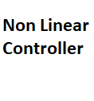
Controllo non Lineare di Flusso
Osservatore di Flusso:
Basato sul modello sviluppato;
Discretizzazione.
Controllore:
Non lineare, in quanto basato su un modello non Lineare della macchina;
Feedback Linearization;
Criterio di stabilità asintotica di Lyapunov;
Discretizzazione.

Slide 6
Programmazione dei lavori
1° anno
Studio approfondito della letteratura in merito alla modellizzazione non lineare dei materiali ferromagnetici e delle macchine elettriche a magneti permanenti;
Realizzazione e validazione di un modello matematico che consideri le non linearità magnetiche;
Stesura di una relazione riguardante lo studio sul modello.
Corsi per l’integrazione delle conoscenze:
Progettazione di veicoli elettrici (9 cfu);
Macchine elettriche speciali (3 cfu);
Grid connected converter (6 cfu);
2° anno
Studio approfondito della letteratura inerente la stima di flusso magnetico mediante osservatore;
Sintesi di un osservatore di flusso sulla base del modello trovato;
Validazione mediante simulazioni ed esperimenti;
Stesura di una relazione riguardante lo studio sull’osservatore.
Corsi per l’integrazione delle conoscenze:
Design of Computer Control System (da remoto);
3° anno
Sintesi di un controllore nonlineare per il controllo di flusso;
Validazione del controllore mediante simulazioni;
Discretizzazione del controllore e validazione dell’intero controllo di flusso mediante simulazioni ed esperimenti;
Stesura della tesi finale.

Slide 7
Grazie per l’attenzione

